Slide 1



Dick Dijkstra
Azure Technical Specialist
Microsoft EMEA
ddijkstr@microsoft.com
@dickdijkstra

Slide 2

Windows Azure

Slide 3
...in een notendop
Windows Azure biedt grootschalige capaciteit via het internet
Azure draait in verschillende datacenter verspreid over de wereld
US
US
US
US
Europe
Europe
Asia
Asia
Asia
Asia
Australia
Australia

Slide 4



...in een notendop
Compute
Infrastructure as a
Service (IaaS)
Platform as a Service (PaaS)
Web Hosting
Virtual Machines
Cloud Services
Web Sites
Web Site
VMs
Application
IIS
Web Site
Web
Roles
Worker
Roles
Web Site
VHDs
IIS
Web Site
Gallery
VHDs
User-Supplied

Slide 5
...in een notendop
Storage
Binary storage
Database on IaaS
Database on PaaS
BLOB Storage
DB on an Azure VM
Managed DB
100011010011110111110110001101010000111101
SQL/
Oracle/
etc
SQL
VM
User-Supplied

Slide 6



...in een notendop
Network

Slide 7

...in een notendop

Slide 8

Ontwikkel-/testomgeving

Slide 9

Ontwikkel-/testomgeving
Windows Azure Management Portal
ENTERPRISE
Developers
IT Admin or Developer
2
1
Use VMs
Create VMs
Windows Azure Virtual Machines
WINDOWS AZURE
VMs

Slide 10
Ontwikkel-/testomgeving
Snel
Toepassingen
Goedkoop
Toegang tot capaciteit in minute, in plaats van maanden
Eenvoudig afbouwen van omgevingen
Microsoft images (Linux en Windows of eigen images
Toegang via internet of via VPN
Zet omgevingen uit bij geen gebruik (‘s nachts, ‘s weekends)
Medium instance kost ~100 euro/maand

Slide 11
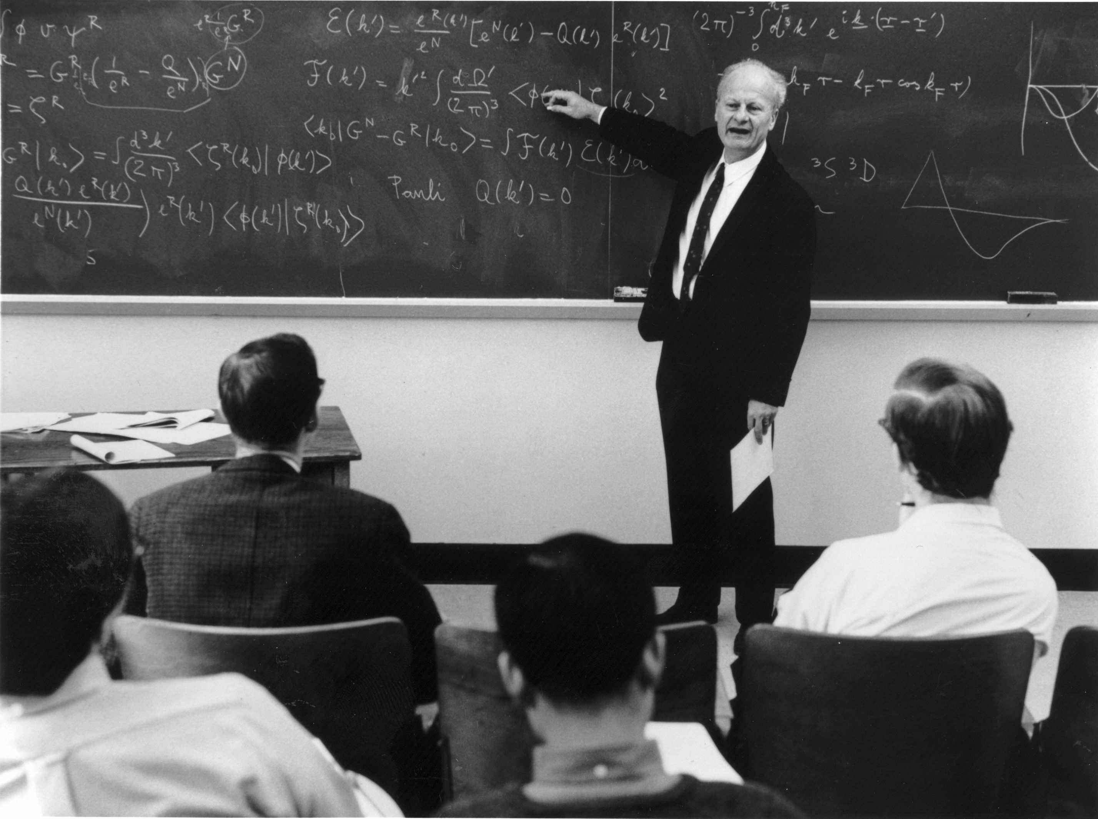
Ontwikkel-/testomgeving DEMO

Slide 12

Web sites

Slide 13
Web sites
Windows Azure Management Portal
ENTERPRISE
Users
IT Admin
1
Create website
Windows Azure Web Sites
Web Site
WINDOWS AZURE
IIS
Web Site
Web Site
2
Deploy web application

Slide 14
Web sites
Snel
Toepassingen
Goedkoop
Deploy een web site in minuten
Schaal een website eenvoudig uit
Maak gebruik van meerdere datacenter (spreiding)
Gebruik andere Azure componenten
Prijzen varieren van gratis tot ~222 euro/mnd (1 Large instance)

Slide 15
Web sites DEMO

Slide 16

Service Bus

Slide 17
Service Bus
ENTERPRISE
Application
Application
3
Connect on-premise apps through messaging infrastructure
Application
WINDOWS AZURE
Service Bus
2
Connect cloud apps
Application
1
Create queues/topics

Slide 18
Service Bus
Snel
Toepassingen
Goedkoop
Breng een messaging infrastructuur up&running in seconden
Communicatie tussen on-premise appicaties, cloud applicaties en applicaties van partners
€0,0075 per 10.000 berichten

Slide 19
…all together now DEMO

Slide 20

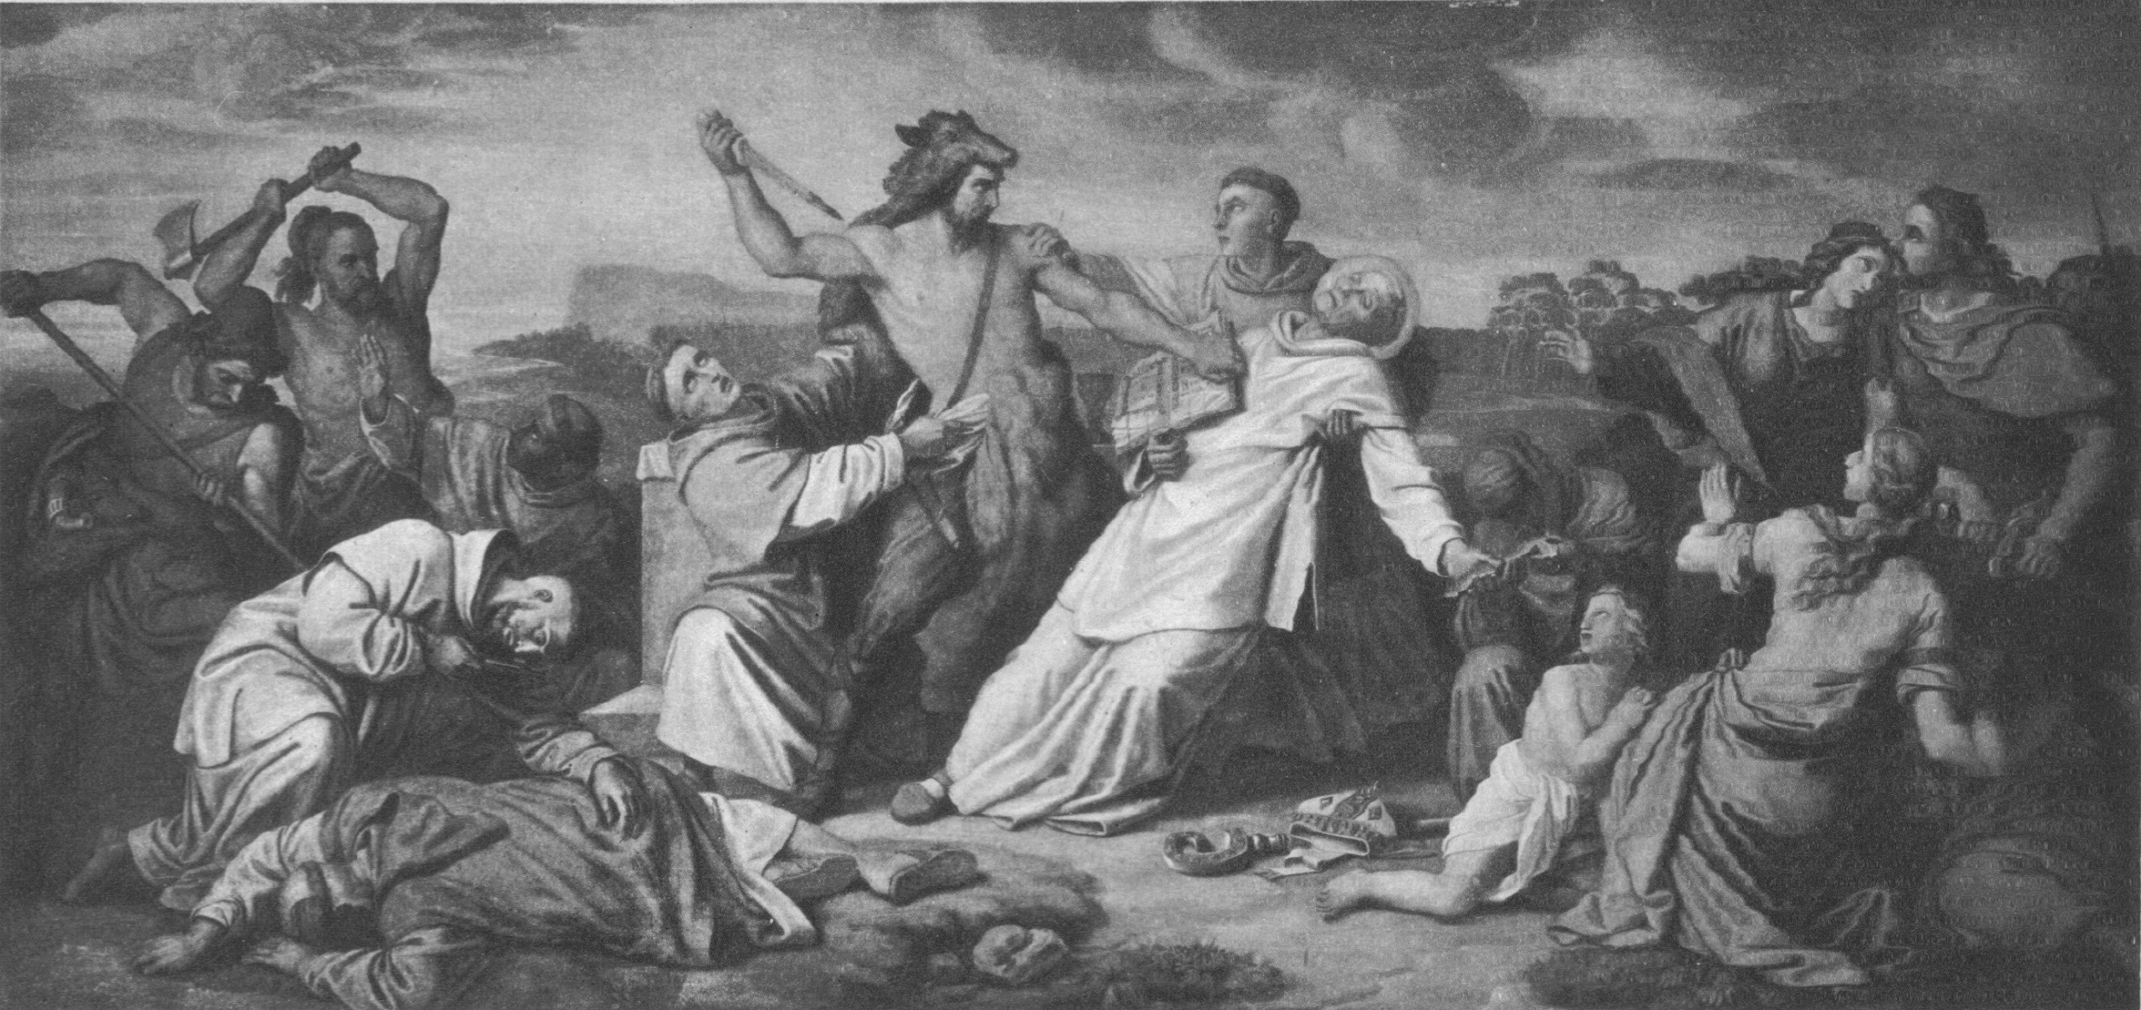
Agenda 1
Agenda 2
…

